Slide 1
Văn bản 1: CẦU HIỀN CHIẾU
( Chiếu cầu hiền)
Tiết 25, 26:
NGÔ THÌ NHẬM

Slide 2
HOẠT ĐỘNG 1: KHỞI ĐỘNG
1. Có không ít câu chuyện thú vị về việc vua chúa hay lãnh đạo đất nước muốn chiêu mộ hiền tài ra gánh vác trọng trách quốc gia. Hãy chia sẽ một câu chuyện mà bạn biết?
2. Trong công cuộc xây dựng đất nước, việc trọng dụng người tài có ý nghĩa như thế nào?

Slide 3
HOẠT ĐỘNG 2:
HÌNH THÀNH KIẾN THỨC
Nội dung 1. TÌM HIỂU TRI THỨC NGỮ VĂN

Slide 4
1. Cấu trúc VBNL
LUẬN ĐỀ
LUẬN ĐIỂM
LUẬN ĐIỂM
LUẬN ĐIỂM
LÍ LẼ +
BẰNG CHỨNG
LÍ LẼ +
BẰNG CHỨNG
LÍ LẼ +
BẰNG CHỨNG

Slide 5
2. Yếu tố bổ trợ trong VBNL
- Các yếu tố bổ trợ: Thuyết minh, tự sự, miêu tả, biểu cảm…
- Tác dụng của các yếu tố bổ trợ:
+ Thuyết minh: Giải thích, cung cấp thông tin.
+ Miêu tả: Tái hiện rõ nét, sinh động đối tượng.
+ Tự sự: kể chuyện để làm bằng chứng.
+ Biếu cảm: Bộc lộ cảm xúc, tình cảm.
-> Tăng sức thuyết phục cho VBNL.

Slide 6
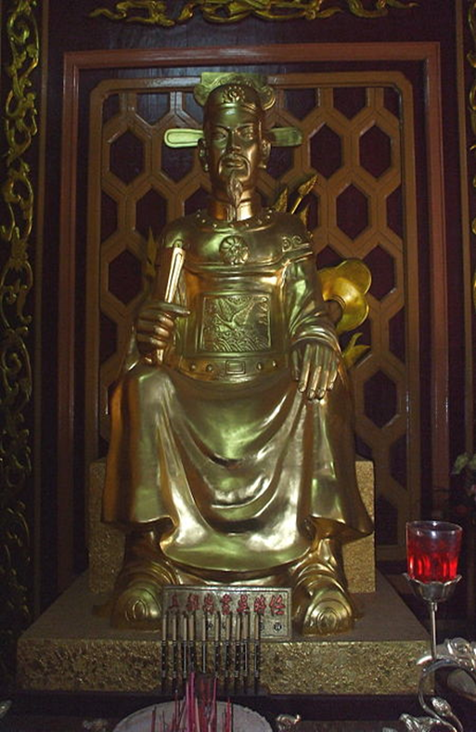
Nội dung 2: ĐỌC VĂN BẢN 1:
CẦU HIỀN CHIẾU (Ngô Thì Nhậm)
I. Tìm hiểu chung
1. Tác giả
Ngô Thì Nhậm (1764-1803)

Slide 7
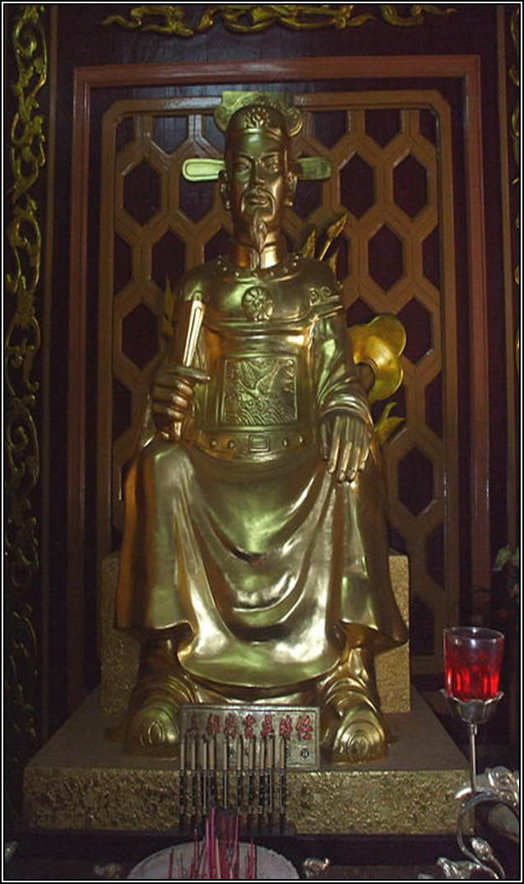
- Ngô Thì Nhậm (1764-1803), hiệu Hi Doãn.
- Người làng Tả Thanh Oai, trấn Sơn Nam (nay thuộc Thanh Trì- Hà Nội)
- Là người học giỏi, đỗ đạt, từng làm quan cho chúa Trịnh.
- Khi Lê- Trịnh sụp đổ, ông theo phong trào Tây Sơn , được vua Quang Trung tín nhiệm nhiều trọng trách và là người có công lớn đối với triều đại Tây Sơn.
Tượng đồng Ngô Thì Nhậm

Slide 8
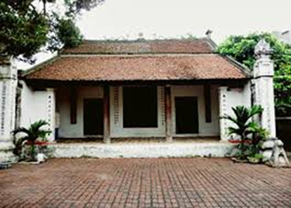
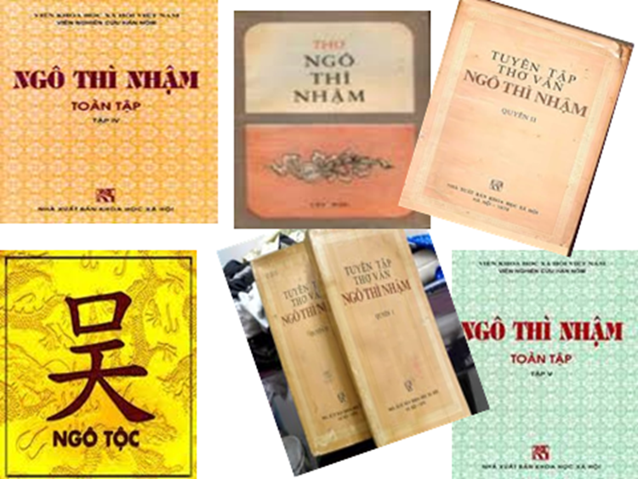

Slide 9
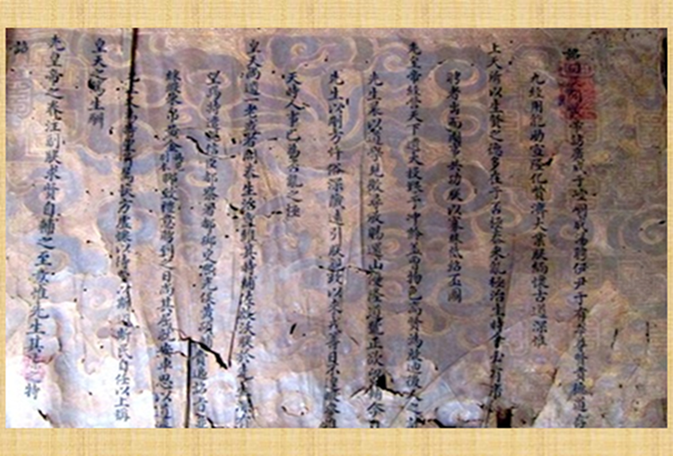
2. Văn bản
- Thể loại: Chiếu.
+ là một thể văn nghi luận chính trị xã hội thời trung đại thường do nhà vua ban hành.
+ Xuống chiếu cầu hiền tài là một truyền thống văn hóa chính trị của triều đại phong kiến phương Đông.
+ Văn thể chiếu trang trọng, lời lẽ rõ ràng, tao nhã.

Slide 10
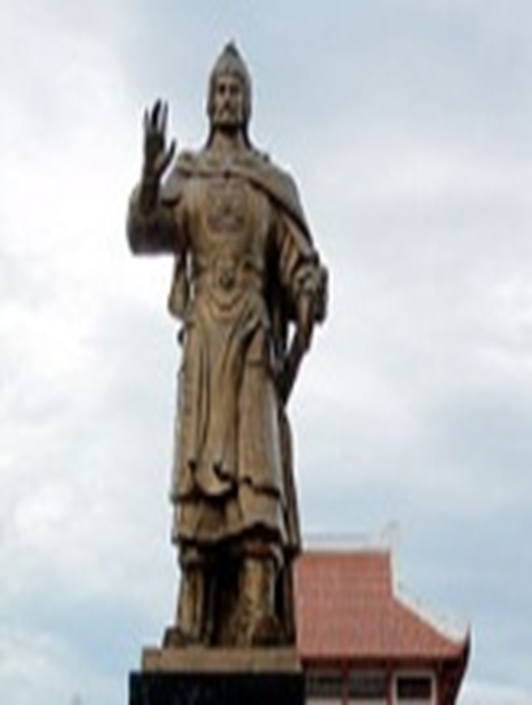
- Hoàn cảnh ra đời:
Khoảng năm 1788-1789, vua Quang Trung mới lên ngôi, giao cho Ngô Thì Nhậm viết bài Chiếu cầu hiền thay mình
Tượng đài vua Quang Trung

Slide 11
- Bố cục: 4 phần.
+ Phần 1: Theo lẽ xưa nay, người hiền phải phát huy tài năng, thẻ hiện vai trò của mình trong cuộc sống.
+ Phần 2: Nhiều kẻ sĩ đang lánh đời, trong khi nhà vua mong gặp được người hiền tài.
+ Phần 3: Những khó khăn của buổi đầu xây dựng triều đại mới và sự cần thiết phải có người hiền tài giúp nước.
+ Phần 4: nêu cách thức chiêu mộ, sử dụng người hiền tài.

Slide 12
II. Khám phá văn bản
1. Mục đích, đối tượng bài chiếu
- Mục đích: thuyết phục những người hiền tài ở chế độ cũ (nhà Lê) ra cộng tác với triều Tây Sơn do Quang Trung đứng đầu để xây dựng đất nước.
- Đối tượng: Sĩ phu Bắc Hà.
+ Những người có học, có tài, từng gắn bó với triều Lê, ở những cương vị khác nhau.
+ Họ sống ẩn dật hoặc có thái độ bất hợp tác với triều đại mới.
-> Thử thách lớn đối với người viết.

Slide 13
2. Nghệ thuật lập luận.
Hoạt động nhóm: Thời gian 5 phút.
Nhóm 1: Tìm hiểu luận điểm 1: Quy luật xưa nay: người hiền phải bộc lộ tài năng vai trò của mình.
Nhóm 2: Tìm hiểu luận điểm 2: Thực trạng nhiều kẻ sĩ đang trốn tránh việc đời, trong khi vua mong mỏi gặp người tài.
Nhóm 3: Tìm hiểu luận điểm 3: Những khó khăn trong buổi đầu xây dựng triều đại mới và sự cần thiết phải có người tài giúp nước.
Nhóm 4: Tìm hiểu luận điểm 4: Cách thức chiêu mộ người hiền tài.

Slide 14
Điền vào phiếu học tập sau:
Luận đề: Cầu hiền tài.
Luận điểm …: ……
Lí lẽ+ dẫn chứng
Lí lẽ+ dẫn chứng
Các yếu tố bổ trợ
Nhận xét nghệ thuật lập luận: ……..

Slide 15
* Luận điểm 1: Quy luật xưa nay: người hiền phải bộc lộ tài năng vai trò của mình.
- Lí lẽ 1: Triết lí người xưa: Người hiền như ngôi sao sáng-> Người hiền tài phải thể hiện tài năng.
- Lí lẽ 2: Quy lật vĩnh hằng của vũ trụ và người hiền: Sao sáng- chầu về ngôi Bắc Thần; người hiền- ắt làm sứ giả cho thiên tử. -> Người hiền phải phụng sự vua, phò dân, giúp nước.
- Lí lẽ 3: Nêu phản đề: Nếu người tài che giấu tài năng, không được dùng là trái ý trời, trái quy luật.-> Khẳng định tính chân lý và bất biến của quy luật xử thế của người tài.
=> Lập luận ngắn gọn, giàu sức thuyết phục, đứng trên quyền lợi của đất nước mà lập luận, đưa ra vấn đề có tính triết lý nên không ai có thể phủ nhận.

Slide 16
* Luận điểm 2: Thực trạng nhiều kẻ sĩ đang trốn tránh việc đời, trong khi vua mong mỏi gặp người tài.
- Dẫn chứng 1: kẻ sĩ ở ẩn ngòi khe, trốn tránh việc đời, những bậc tinh anh kiêng dè không dám lên tiếng, có kẻ gõ mõ canh cửa, ra biển vào sông, chết đuối trên cạn, lẩn tránh suốt đời. -> Kẻ sĩ bất hợp tác với nhà Nguyễn, quay lưng với thời cuộc.
- Dẫn chứng 2: Vua Ghé chiếu lắng nghe, ngày đêm mong mỏi. -> Nhà vua khiêm tốn, khắc khoải, thành tâm mong chờ.
=> Dẫn chứng thực tế, cách nói tế nhị, châm biếm nhẹ nhàng, lay động.

Slide 17
* Luận điểm 3: Những khó khăn trong buổi đầu xây dựng triều đại mới và sự cần thiết phải có người tài giúp nước.
- Dẫn chứng: Thẳng thắn thừa nhận bất cập của triều đại mới: Đất nước vừa mới bắt đầu triều đại mới; còn nhiều khó khăn: kỉ cương triều chính còn khiếm khuyết, công việc ngoài biên đương phải lo toan, dân còn mệt nhọc, đức hóa của vua chưa kịp thấm nhuần khắp nơi.
- Lí lẽ: Suy luận logic, chạm đến chân lí phỏ biến, ai cũng phải thừa nhận: Kìa như trời còn tăm tối thì đáng quân tử trổ tài. Nay buổi đầu đại đình… Nghĩ cho kĩ thì ..-> Người hiền tài phải ra phục vụ hêt mình cho triều đại mới.
- Yếu tố biểu cảm: Trẫm nơm nớp.., huống nay trên dải đất văn hiến…, suy đi tính lại…
-> lời gan ruột, chân thành, tha thiết cầu hiền tài hơn bao giờ hết nhưng cũng rất kiên quyết.

Slide 18
=> Lập luận chặt chẽ, logic, vừa đề cao, vừa thuyết phục người hiền, vừa châm biếm, vừa ràng buộc, vừa mở ra con đường cho người hiền ra giúp đời.

Slide 19
* Luận điểm 4: Cách thức chiêu mộ người hiền tài.
Đường lối cầu hiền
- Đối tượng: quan viên lớn nhỏ, thứ dân trăm họ.
- Cách thức cầu hiền:
  + Người có tài năng học thuật → dâng sớ tâu bày, không sợ bị bắt tội nếu có ý nghĩa viển vông, xa rời thực tế.
+ Người có nghề hay nghiệp giỏi→ các quan tiến cử, được gặp mặt vua được phát huy sở trường → được tôn trọng tài năng sở nguyện
  + Người có tài đời chưa biết đến → tự tiến cử không sợ bị chê cười
-> Rộng mở, dân chủ, thiết thực, dễ thực hiện, an tâm, thể hiện tầm nhìn xa trông rộng và tấm lòng vì nước vì dân của vua Quang Trung

Slide 20
Lời khuyến dụ
Khẳng định triều đại mới mở ra đang là thời “trời trong sáng, đất thanh bình” là cơ hội tốt cho người hiền thi thố tài năng, xây dựng nghiệp lớn, ghi tên mình vào lịch sử, để lại tiếng thơm muôn đời.
-> Lời lẽ chân thành, tha thiết có tác dụng khích lệ, động viên kẻ sĩ ra phò tá giúp đời.

Slide 21
3. Sức thuyết phục của bài Chiếu
- Tư tưởng đúng đắn, quang minh chính đại thể hiện qua luận đề: Cần người hiền tài ra giúp nước.
- Luận điểm rõ ràng, rành mạch, có quan hệ chặt chẽ với nhau.
- Lí lẽ sắc bén, bằng chứng xác thực, thái độ chân thành, thể hiện sự thấu hiểu lòng người, lời mời gọi tha thiết.

Slide 22
III. Tổng kết
1. Nghệ thuật:
- Cách nói sùng cổ
- Lời văn ngắn gọn, súc tích, tư duy sáng rõ, lập luân chặt chẽ, khúc chiết kết hợp với tình cảm tha thiết, mãnh liệt có sức thuyết phục cả về lý và tình.
2. Ý nghĩa văn bản:
Thể hiện tầm nhìn chiến lược của vua Quang Trung trong việc cầu hiền tài phục vụ cho sự nghiệp dựng nước và khát vọng xây dưng đất nước vững mạnh

Slide 23
HOẠT ĐỘNG 3: LUYỆN TẬP
Đọc văn bản sau và trả lời câu hỏi:
Từng nghe nói rằng: Người hiền xuất hiện ở đời, thì như ngôi sao sáng trên trời cao. Sao sáng ắt chầu về ngôi Bắc Thần, người hiền ắt làm sứ giả cho thiên tử. Nếu như che mất ánh sáng, giấu đi vẻ đẹp, có tài mà không được đời dùng, thì đó không phải là ý trời sinh ra người hiền vậy.
( Trích Chiếu cầu hiền- Ngô Thì Nhậm)
1/ Nêu nội dung chính của văn bản trên.
2/ Câu văn Người hiền xuất hiện ở đời, thì như ngôi sao sáng trên trời cao.Sao sáng ắt chầu về ngôi Bắc Thần, người hiền ắt làm sứ giả cho thiên tử sử dụng biện pháp tu từ gì?

Slide 24
Gợi ý:
1/ Nội dung chính của văn bản trên: Vai trò và sứ mệnh của người hiền đối với nhà vua và đất nước.
2/ Hai câu trên sử dụng biện pháp tu từ so sánh : người hiền- ngôi sao sáng ; thiên tử- sao Bắc Thần ( tức Bắc Đẩu)
Tác giả quan niệm về người hiền : tác giả ví người hiền như ngôi sao sáng. Quy luật vận động của các vì sao sáng là chầu về Bắc Thần, mà Thiên tử là Bắc Thần. Như vậy, tác giả không chỉ đưa ra quan niệm về người hiền mà còn nêu rõ quy luật xử thế của người hiền : người hiền phải do Thiên tử sử dụng, nếu không làm như vậy là trái với đạo trời.
3/Việc xác định vai trò và nhiệm vụ của người hiền tài có tác dụng khẳng định việc chiêu hiền, cầu hiền của nhà vua là có cơ sở, có căn cừ, là hợp lòng trời, lòng người.

Slide 25
HOẠT ĐỘNG 4: VẬN DỤNG
1. Viết đoạn văn ngắn ( 5 đến 7 dòng) bày tỏ suy nghĩ vai trò của người hiền trong cuộc sống hôm nay.
2. Thiết kế sơ đồ tư duy bài học.

Slide 26

HƯỚNG DẪN HỌC Ở NHÀ
Nghệ thuật lập luận tạo nên sức
thuyết phục của văn bản nghị luận.
Hiểu được tầm tư tưởng mang tính chiến lược của Quang Trung, 1 nhân vật kiệt xuất trong lịch sử nước ta.
- Tầm quan trọng của người hiền tài đối với đất nước ở mọi thời đại.
- Soạn bài: “Tôi có một ước mơ”- Martin Luther King.

